Slide 1
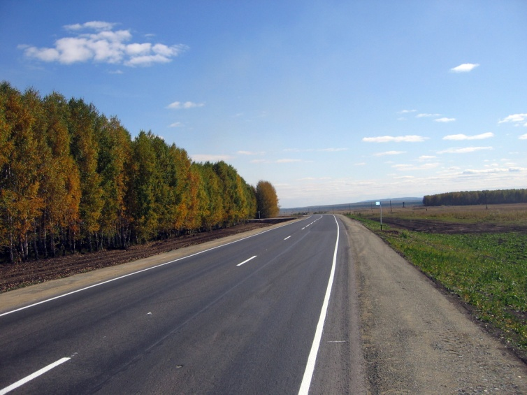
О рассмотрении и утверждении планов ликвидации участков концентрации дорожно-транспортных происшествий, выявленных по итогам 2020 года
Минтранс Новосибирской области
Notes:
ч

Slide 2
на УДС города Новосибирска
на автодорогах федерального значения
в Новосибирской области
зарегистрировано
38 мест концентрации ДТП
7
на автодорогах регионального значения
2
1
на автодороге местного значения
1
Правительство Новосибирской области

Slide 3
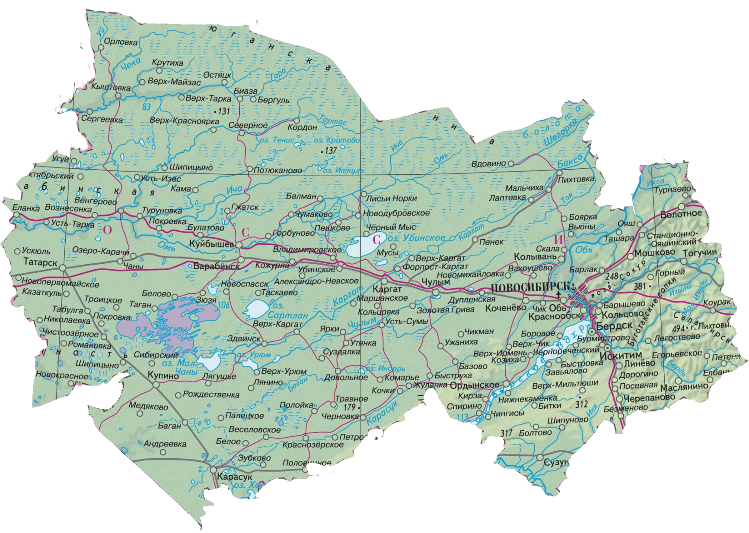
Перечень аварийно-опасных участков (УКДТП) на автомобильных дорогах общего пользования федерального, межмуниципального и местного значения Новосибирской области
7
4
3
5
6
1
2
8
9
10
Н-2139 «Советское шоссе»
Пашино – Новосибирск – М53
Р-254 "Иртыш“ 1447 км
Р-255 "Сибирь" 107 км
Р-256 "Чуйский тракт" 72 км
1
3
5
7
9
Н-2133 «Кольцово - Академгородок»
Р-254 "Иртыш“ 1285 км
Р-254 "Иртыш“ 1450 км
Р-256 "Чуйский тракт" 42 км
Р-256 "Чуйский тракт" 118 км
2
4
6
8
10
2
Правительство Новосибирской области

Slide 4
Мероприятия по ликвидации УКДТП на автодорогах федерального значения
1. Установка информационных щитов повышенной видимости «УЧАСТОК КОНЦЕНТРАЦИИ ДТП. ВНИМАНИЕ НА ДОРОГУ!».
2. Установка знаков индивидуального проектирования; 3.24 «Ограничение максимальной скорости 70 км/ч»; 8.23 «Фотовидеофиксация»; 1.15 «Скользкая дорога».
3. Нанесение профильной разметки.
4. Установка комплексов фотовидеофиксации.
5. Проведение мероприятий по снегозадержанию (нарезка снегозадерживающих устройств).
Мероприятия по ликвидации УКДТП на автодорогах межмуниципального значения:
1. Обустройство Т-образного перекрестка светофором.
2. Установка приборов ФВФ, установка дорожных знаков 3.24 "Ограничение максимальной скорости" (70 км/ч, 50 км/ч)
3. Замена существующих светофоров типа Т.1 на тип Т.1.л
4. Оборудование регулируемого перекрестка многоцелевой автоматической системой фотовидеофиксации нарушений ПДД «Перекресток»
Мероприятия по ликвидации УКДТП на автодорогах местного значения Новосибирского района
1. Нанесение горизонтальной дорожной разметки с профильной поверхностью.
2. Ликвидации колейности на проезжей части.
2. Нанесение перед кривой в плане шумовых полос из пластичных материалов.
3
Правительство Новосибирской области

Slide 5
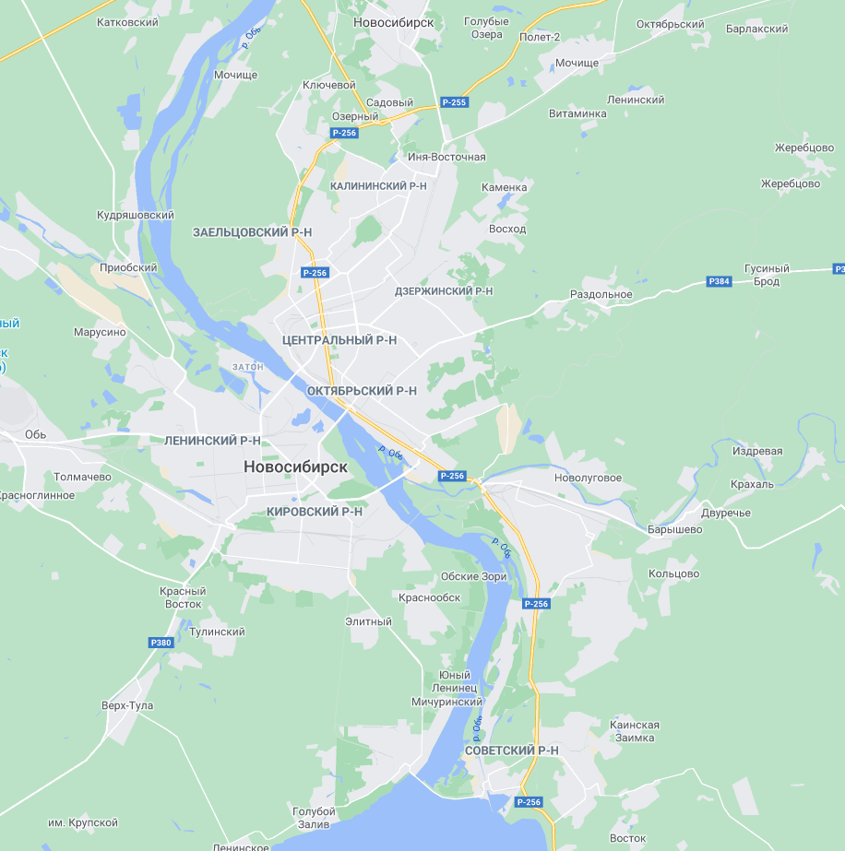
Перечень аварийно-опасных участков (УКДТП) на автомобильных дорогах общего пользования г. Новосибирска
1
Б.Богаткова - Есенина
15
пл. имени К.маркса 3-2
2
Фрунзе-Кошурникова-Красина
16
пл. Энергетиков 8/1
3
Мочищенское шоссе - Жуковского
17
ул. Котовского - ул. Станиславского
4
Красный проспект 157
18
пр. К.Маркса - ул. Космическая
3
5
Красный проспект - Г.Колонды
19
ул. Кирова - ул. Б.Богаткова
5
6
4
2
Танковая - Народная
20
ул. Высоцкого 44
25
6
24
21
1
26
7
Н.Данченко - Р.Корсакова
21
ул. Кирова - ул. Сакко и Ванцетти
16
19
20
21
17
14
22
15
18
8
Н.Данченко - С.Гвардейцев
21
ул. Высоцкого 38
13
8
7
10
12
9
ул. Петухова 71 (73)
22
ул. Большевисткая 48 (135)
11
9
ул. С.Гвардейцев 52 к 1
Кр. проспект-Советская-Каинская
27
10
24
11
ул. Комсомольская 13 (10)
25
ул. Гоголя 51
ул. Тюменская 55б - ул. С.Коротаева 1
Красный проспект - Державина
12
26
ул. 9-й Гв. Дивизии - ул. Троллейная
28
13
27
Бердское шоссе 67/1
14
проспект К.Маркса 26-22
28
ул. Плотинная № 1 до дома № 5/5
4
Правительство Новосибирской области

Slide 6
Мероприятия по ликвидации МКДТП
Первоочередные:
1. Нанесение дорожной разметки 1.1, 1.2, 1.3, 1.5, 1.18 термопластиком.
2. Нанесение дорожной разметки 1.12, 1.14.1 термопластиком .
3. Установка дорожных знаков 5.19.1 и 5.19.2 на щитах со световозвращающей пленкой желто-зеленого цвета на островках безопасности.
4. Установка пешеходных ограждений перильного типа.
5. Установка над проезжей частью дублирующих дорожных знаков 5.19.1 на щитах со световозвращающей пленкой желто-зеленого цвета.
6. Установка пешеходных светофоров П.1 (П.2) на островках безопасности.
В перспективе планируется в период 2022 – 2024 годов:
1. Установка приборов фотовидеофиксации нарушений скоростного режима, проезда транспортных средств на запрещающий сигнал светофора, расположения транспортных средств на проезжей части.
2. Строительство пересечения железнодорожных путей и автомобильной дороги в разных уровнях.
3. Реконструкция светофорного объекта, установка дополнительной секции светофора для поворота налево по улице Старое шоссе, при движении со стороны улицы Дементьева.
4. Применение лазерного проектора для изображения дорожной разметки 1.14.1 на пешеходном переходе.
5. Применение светодиодной дорожной разметки.
5
Правительство Новосибирской области

Slide 7
Минтранс Новосибирской области
Notes:
ч

